Slide 1
BÀI TẬP LỚN MÔN DEEP LEARNING
BÀI TẬP XẤP XỈ HÀM SỐ DÙNG MẠNG MLP
Thông tin | Nội dung
Họ và tên thành viên 1 | Vũ Việt Hoàng
Họ và tên thành viên 2 | Nguyễn Hữu Anh Khoa
Họ và tên thành viên 3 | Nguyễn Đức Tài
1 / 12

Slide 2
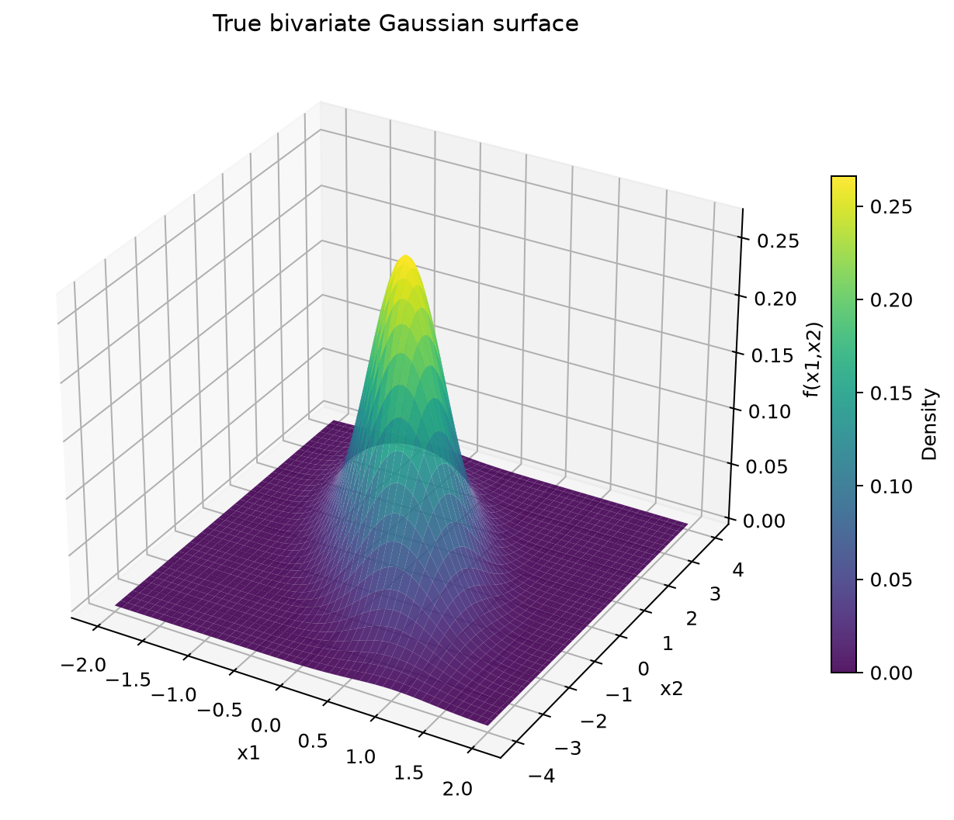
1. Phát biểu bài toán và hàm Gaussian 2D
• Hàm mục tiêu: f(x) = [1 / (2π √det(C))] · exp( -1/2 · (x - μ)^T · C⁻¹ · (x - μ) ).
• Vector kỳ vọng μ = [0, 0]^T, ma trận hiệp phương sai C = [[0.3, -0.5], [-0.5, 2.0]].
• Định thức det(C) = 0.35 > 0, giá trị cực đại tại gốc tọa độ f(0, 0) ≈ 0.268979.
• Miền lấy mẫu đầu vào: x1 ∈ [-2, 2], x2 ∈ [-4, 4], nhãn hồi quy liên tục y = f(x1, x2).
2 / 12

Slide 3
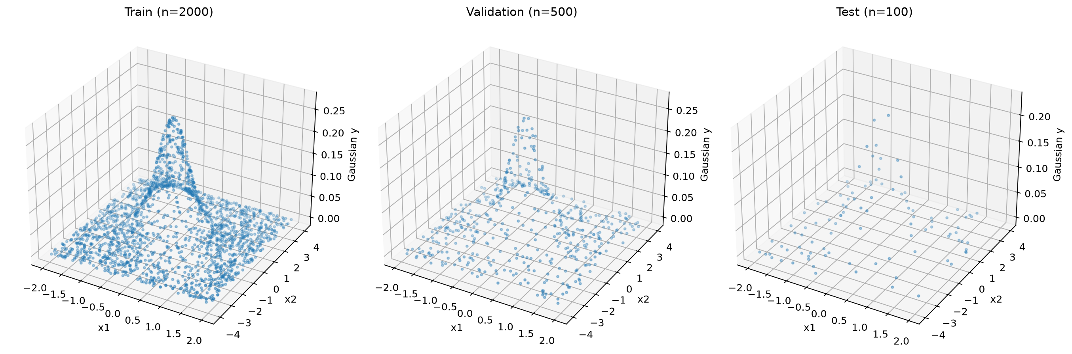
2. Phân chia dữ liệu và tiền xử lý chuẩn hóa
Tập dữ liệu | Số mẫu | Seed | Vai trò
Train (data/train.csv) | 2.000 | 2026 | Huấn luyện trọng số và khớp bộ chuẩn hóa Z-score.
Validation (data/validation.csv) | 500 | 2027 | Lưu best checkpoint, early stopping và chọn kiến trúc.
Test (data/test.csv) | 100 | 2028 | Đánh giá độc lập một lần duy nhất ở bước cuối.
• Ba tập dữ liệu được sinh độc lập bằng 3 seed riêng để chống rò rỉ dữ liệu.
• Chuẩn hóa InputStandardizer chỉ khớp (fit) mean và std trên tập Train: mean = [0.030, -0.029], std = [1.152, 2.277].
3 / 12

Slide 4
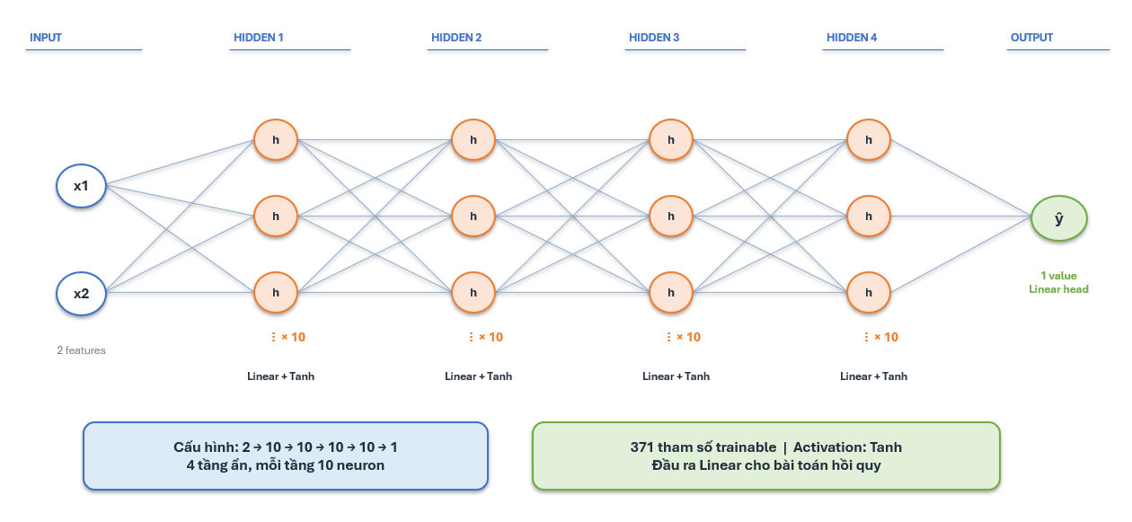
3. Kiến trúc mạng MLPRegressor (PyTorch)
• Lớp MLPRegressor kế thừa torch.nn.Module, cấu hình linh hoạt số tầng ẩn C và số neuron B.
• Mỗi tầng ẩn gồm lớp tuyến tính nn.Linear khởi tạo Xavier đi kèm hàm kích hoạt trơn nn.Tanh().
• Tầng đầu ra nn.Linear(prev_dim, 1) giữ nguyên giá trị tuyến tính cho bài toán hồi quy.
• Số tham số: Mạng 2-10-1 có 41 tham số; mạng 2-10-10-10-10-1 có 371 tham số.
4 / 12

Slide 5
4. Quy trình huấn luyện và lưu Checkpoint
Thành phần | Thiết lập trong chương trình
Hàm mất mát & Bộ tối ưu | nn.MSELoss() | torch.optim.Adam (lr = 0.02, weight_decay = 1e-5)
DataLoader & Batch size | TensorDataset + DataLoader (batch_size = 256, shuffle = True)
Pha huấn luyện | model.train() → zero_grad() → forward → loss.backward() → optimizer.step()
Pha Validation & Checkpoint | model.eval() + torch.no_grad() → Lưu trọng số có Validation MSE thấp nhất
Các thước đo đánh giá | MSE, MAE và RMSE trên cả Validation và Test
5 / 12

Slide 6
5. Thiết kế ba nhóm thực nghiệm A, B, C
Nhóm | Yếu tố thay đổi | Dải giá trị khảo sát | Cấu hình cố định | Số lượt chạy
Nhóm A | Số mẫu Train (A) | 200, 400, ..., 2.000 mẫu | 1 tầng ẩn × 10 neuron (2-10-1) | 10 mức × 3 seeds = 30
Nhóm B | Số neuron ẩn (B) | 1, 2, ..., 10 neuron | 1 tầng ẩn; Train = 2.000 mẫu | 10 mức × 3 seeds = 30
Nhóm C | Số tầng ẩn (C) | 1, 2, 3, 4 tầng ẩn | 10 neuron/tầng; Train = 2.000 mẫu | 4 mức × 3 seeds = 12
• Mỗi cấu hình chạy độc lập với 3 hạt giống khởi tạo (seed = 42, 123, 2026) để tính Mean ± SD trên tập Validation.
• Tổng cộng thực hiện 72 lượt huấn luyện tìm kiếm và 1 lượt huấn luyện lại (refit) cho cấu hình tốt nhất.
6 / 12

Slide 7
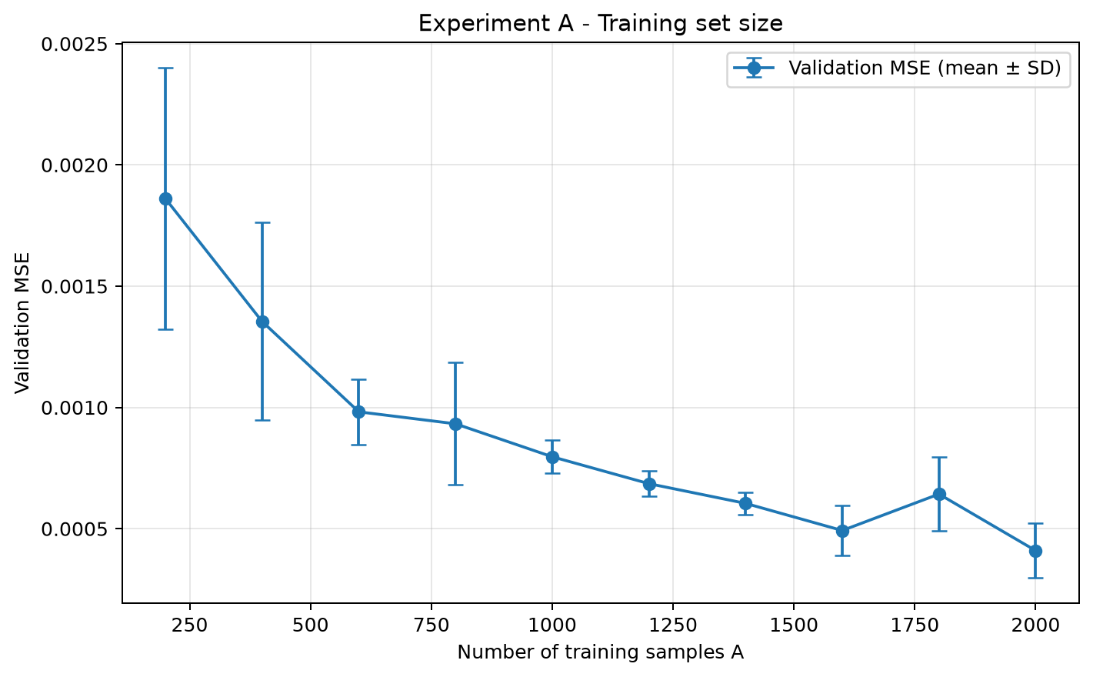
6. Kết quả Thực nghiệm A – Số lượng mẫu huấn luyện
• Khi tăng A từ 200 lên 2.000 mẫu, Validation MSE giảm 77,97% (từ 0.001861 xuống 0.000410).
• Độ lệch chuẩn giữa 3 seed giảm từ 0.000539 xuống 0.000113, mô hình hội tụ ổn định hơn.
• Thời gian huấn luyện tăng tuyến tính từ 0.41s lên 1.58s.
7 / 12

Slide 8
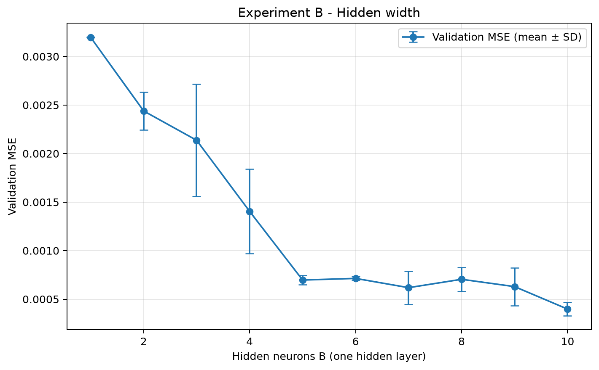
7. Kết quả Thực nghiệm B – Số lượng neuron ẩn
• Ở B = 1..3 neuron, mô hình bị underfitting (Validation MSE từ 0.003198 đến 0.002137).
• Từ B ≥ 5 neuron, sai số giảm mạnh do mạng bắt đầu khép kín được mặt chuông 2D.
• Đạt kết quả tốt nhất tại B = 10 neuron với Validation MSE = 0.000398 (giảm 87,55% so với B = 1).
8 / 12

Slide 9
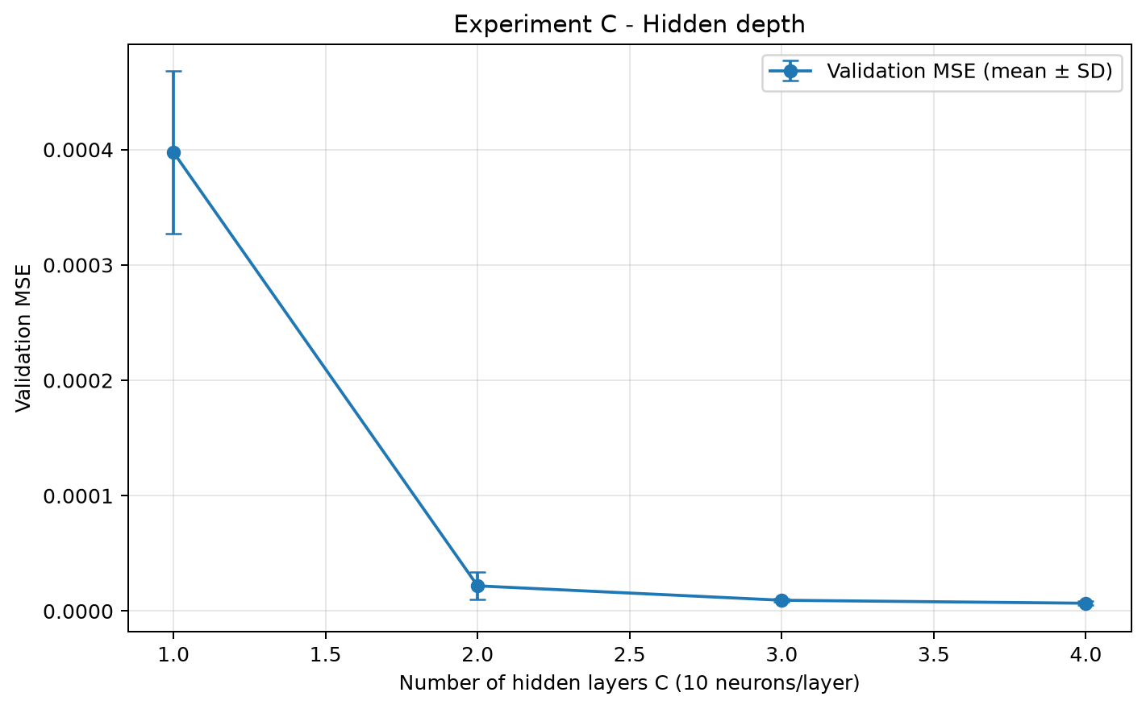
8. Kết quả Thực nghiệm C – Số lượng tầng ẩn
Độ sâu C | Validation MSE (Mean ± SD) | Thời gian
C = 1 | 0.0003977 ± 0.0000702 | 1.62s
C = 2 | 0.0000219 ± 0.0000120 | 1.75s
C = 3 | 0.0000094 ± 0.0000012 | 1.87s
C = 4 | 0.0000068 ± 0.0000018 | 1.99s
• Tăng từ C = 1 lên C = 4 tầng ẩn giúp Validation MSE giảm 58,6 lần (từ 3.98e-04 xuống 6.80e-06).
• Thời gian huấn luyện chỉ tăng nhẹ từ 1.62s lên 1.99s.
9 / 12

Slide 10
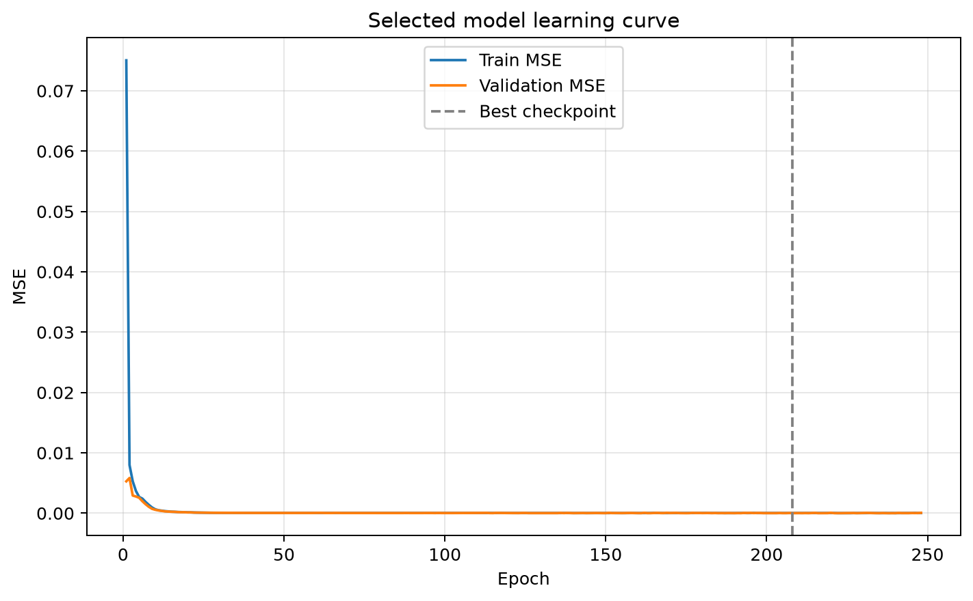
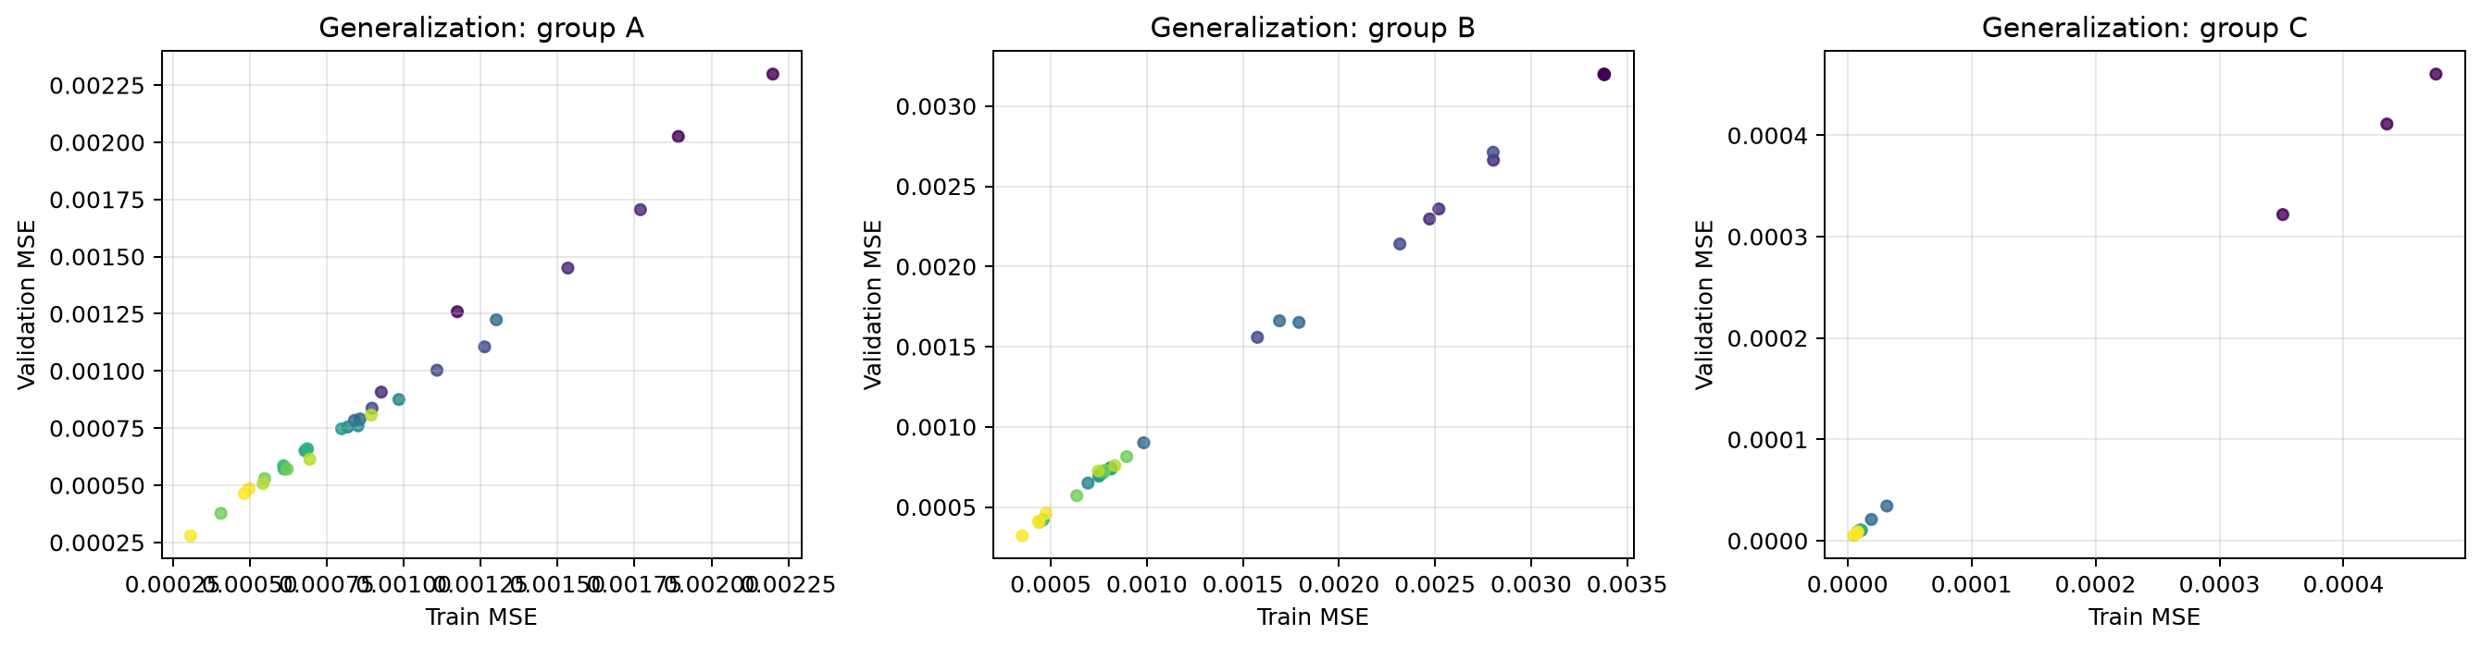
9. Lựa chọn mô hình tối ưu và đường cong hội tụ
• Kiến trúc có Validation MSE thấp nhất được chọn là C = 4 tầng ẩn × 10 neuron (2-10-10-10-10-1, 371 tham số).
• Huấn luyện lại với seed = 999 (tối đa 400 epoch) đạt cực tiểu Validation MSE = 7.68e-06 tại epoch 208, không bị overfitting.
10 / 12

Slide 11
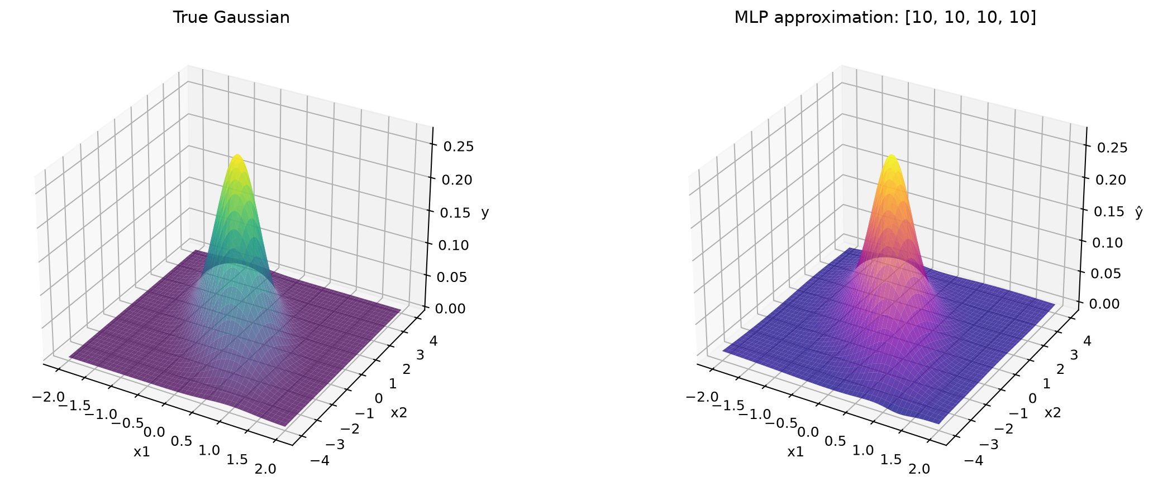
10. Đánh giá trên 100 mẫu Test và bề mặt xấp xỉ 3D
Tập đánh giá | MSE | MAE | RMSE
Train (2.000 mẫu) | 8.0082 × 10⁻⁶ | 0.002198 | 0.002830
Validation (500 mẫu) | 7.6770 × 10⁻⁶ | 0.002151 | 0.002771
Test độc lập (100 mẫu) | 8.4524 × 10⁻⁶ | 0.002277 | 0.002907
11 / 12

Slide 12
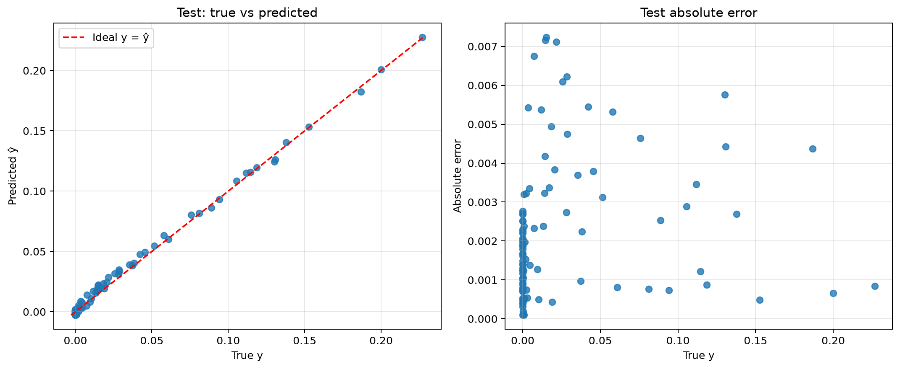
11. Chẩn đoán dự đoán trên tập Test và Kết luận
• Giá trị dự đoán ŷ bám sát giá trị thực y trên toàn bộ 100 mẫu Test độc lập (MAE = 0.002277).
• Tăng số mẫu Train (Nhóm A) giảm 78% sai số; tăng độ rộng (Nhóm B) khắc phục underfitting; tăng độ sâu (Nhóm C) giảm sai số 58,6 lần.
• Hướng phát triển: Bổ sung Learning Rate Scheduler, thử nghiệm hàm kích hoạt GELU/SiLU và lấy mẫu tập trung quanh vùng đỉnh Gaussian.
12 / 12

Slide 13


